Slide 1
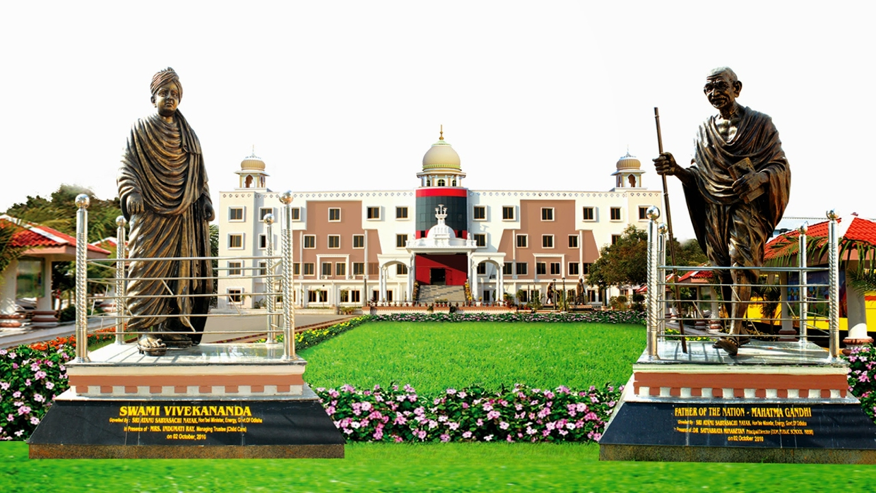
पाठ-14 रेलगाड़ी की कहानी
मौखिक , लिखित ,भाषाज्ञान
CLASS: IV
SUBJECT : (HINDI)
CHAPTER NUMBER: 14
TOPIC: रेलगाड़ी की कहानी
SUB TOPIC:मौखिक , लिखित ,भाषाज्ञान

Slide 2
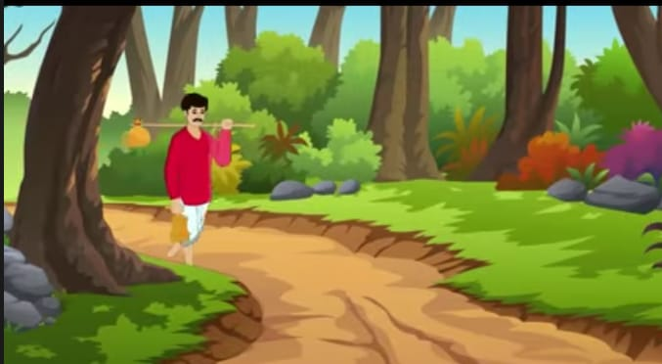
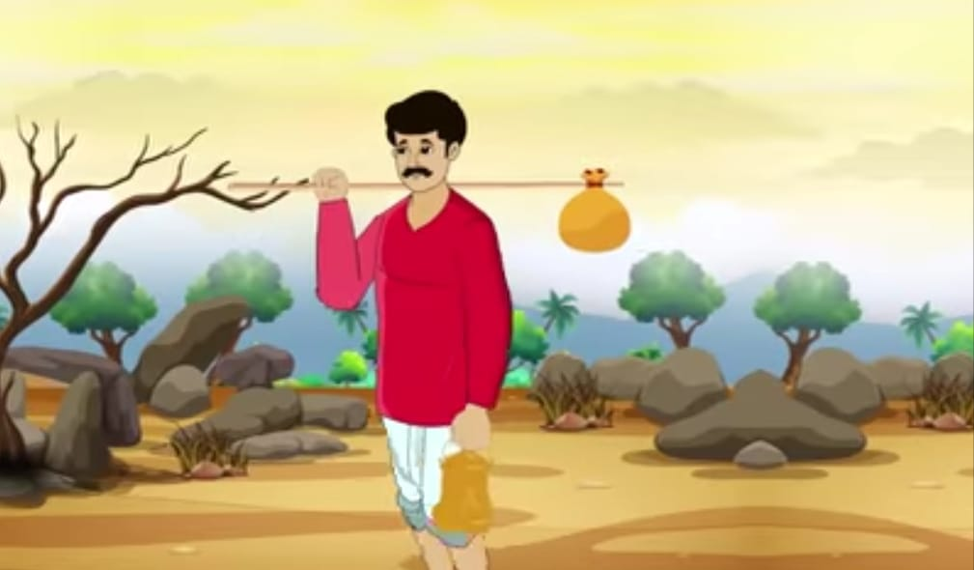
अभ्यास के लिए
मौखिक
1.शुद्ध उच्चारण कीजिए तथा श्रुतलेख
साधन , स्वभाव , मनुष्य , पालकी , अविष्कार , तुर्की , डिब्बे लोकोमोशन
शब्दार्थ
यात्रा - सफ़र
स्वभाव -आदत
व्यापारी - व्यापार करने वाला
अविष्कार - खोज
सर्वप्रथम - सबसे पहले
२.कम से कम शब्दों में उत्तर दीजिए ।
क )पहले लोग यात्रा कैसे करें थे और उन्हें कितना समय लगता है ?
उ .पहले लोग पैदल यात्रा करते थे और उन्हें कभी-कभी महीनों / सालों लग जाते थे

Slide 3
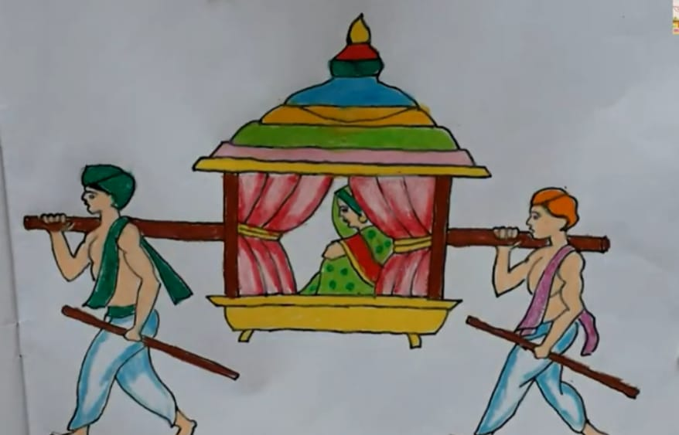
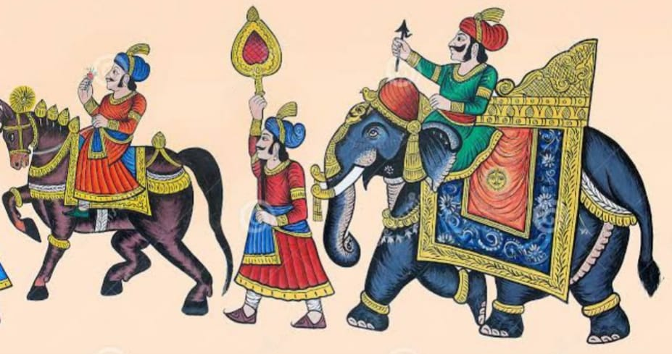
लिखित
1.उचित सबसे रिक्त स्थानों की पूर्ति कीजिए -
क )चलना मनुष्य का स्वभाव है ।
ख )लोग मीलों पैदल चलकर यात्रा करते थे ।
ग ) कई बार यात्रा इतनी लंबी होती थी कि सालों लग जाते थे ।
घ )बड़े-बड़े राजा - महाराजा हाथी - घोडों पर सवारी करते थे ।
ङ) घूमना हम सभी को पसंद है ।
2. पाठ के अनुसार पहले क्या हुआ ? क्रम संख्या लिखिए-
ग )लोग मीलों चलकर यात्रा करते थे ।
ङ)लोग पालकी में सवारी करते थे ।
घ)लोगों ने घोड़े पर सवारी करने की सोची ।
ख) नाव द्वारा यात्रा करना प्रारंभ हुआ ।
क)भाप के इंजन का निर्माण हुआ ।
च)अब मोनोरेल का प्रचलन हो गया है l
3. निम्नलिखित प्रश्नों के उत्तर लिखिए –
क )लंबी यात्रा के लिए किस साधन का प्रयोग किया जाता था ? इसका प्रयोग किस प्रकार किया जाता था ?
उ -लंबी यात्रा के लिए पालकी का प्रयोग किया जाता था । यह ज्यादातर महिलाओं की यात्रा के लिए प्रयोग में लाया जाता था । लेकिन यह बहुत थका देने वाली होती थी तथा इसे उठाने के लिए चार या चार से अधिक लोगों की आवश्यकता पड़ती थी । इसके अलावा लंबी यात्रा के लिए जानवरों जैसे- घोड़ा, गधा या बैलों का भी प्रयोग किया जाता था ।

Slide 4
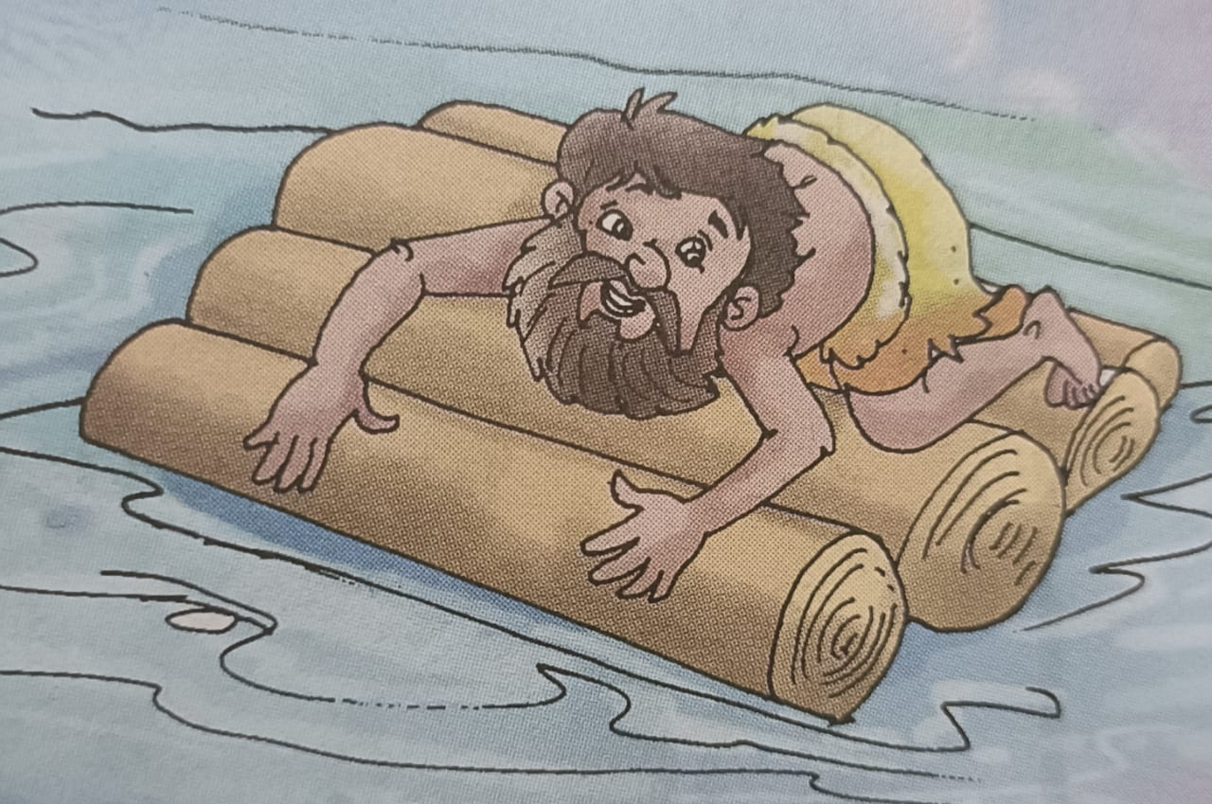
ख ) तुर्की व्यापारी द्वारा कहे गए शब्दों का क्या प्रभाव हुआ?
उ - तुर्की व्यापारी ने जब ताना कसा की मूर्ख लोग ही नदियों को पार करने के लिए उनके सूखने का इंतजार करते हैं, तब सबसे पहले लकड़ी के लट्ठों को नदी में बहाकर उसकी सहायता से नदी को पार करना शुरू किया गया और बाद में नाव द्वारा यात्रा करना आरंभ हुआ l
ग ) लकड़ी की पटरी टूट जाने पर किस चीज की पटरी बनाई गई ?
उ - लकड़ी की पटरी टूट जाने पर लोहे की पटरी बनाए गए ताकि जल्दी ना टूटे
घ) विभिन्न प्रकार की रेलों के नाम लिखिए ?
उ - विभिन्न प्रकार की रेलों के नाम हैं - लोकोमोशन रेल , बुलेट ट्रेन ,मेट्रो ट्रेन , ऐरोड्रेन्स ट्रेन ,मोनोरेल ट्रेन आदि l
4. निम्नलिखित प्रश्नों के उत्तर विस्तार पूर्वक लिखिए –
क ) यातायात के मुख्य साधन कौन-कौन से हैं ? प्रत्येक के दो दो उदाहरण लिखिए l
उ - यातायात के मुख्य साधन है -स्थल साधन , जल साधन , वायु साधन ।
उदाहरण -स्थल साधन - बस , रेलगाड़ी
जल साधन - नाव , जहाज़
वायु साधन - हेलीकॉप्टर , हवाई जहाज़ l
इन साधनों के आविष्कार ने हमारा जीवन अत्यंत आसान बना दिया है।

Slide 5
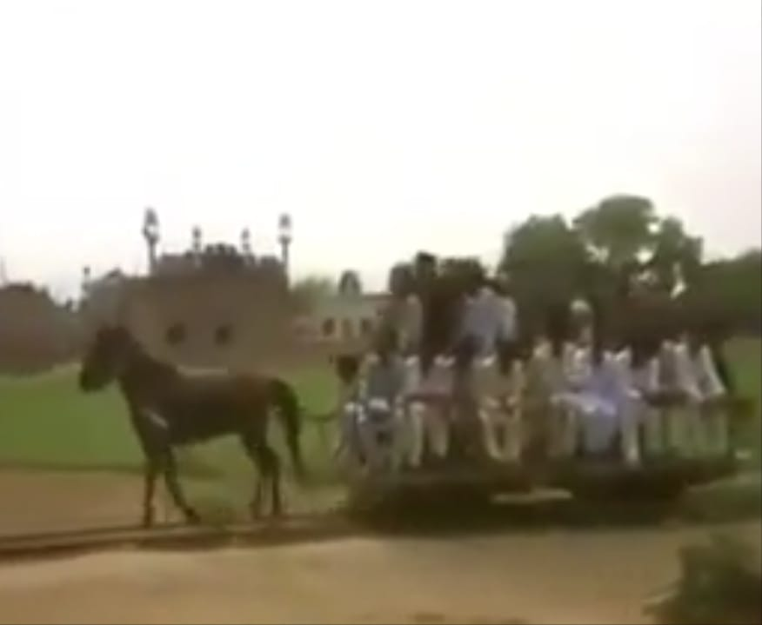
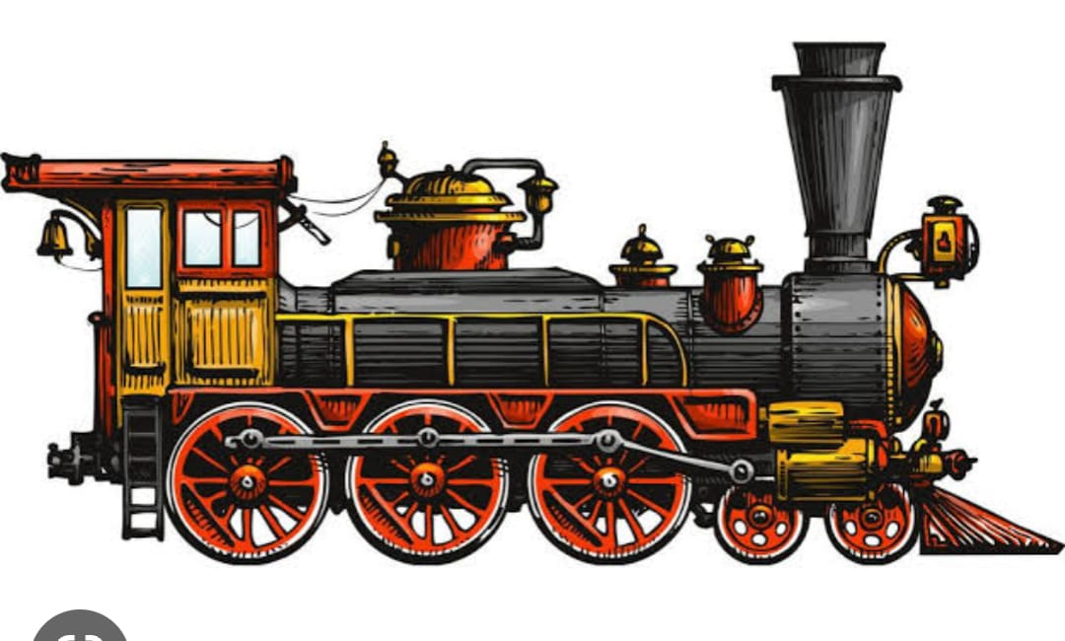
ख ) प्राचीन काल में यात्राऍं थका देने वाली क्यों होती थी ?
उ - प्राचीन काल में यात्राऍं थका देने वाली होती थी क्योंकि उस समय यातायात के कोई भी साधन उपलब्ध नहीं थेl मनुष्य को यात्रा करने के लिए पैदल ही चलना पड़ता था कभी-कभी यात्रा इतनी लंबी हो जाती थी कि उन्हें अपने मंजिल तक पहुँचने के लिए महीनों या सालों लग जाते थे l
भाषा ज्ञान
1.पढ़िए और समझिए - प्रश्नवाचक वाक्य
क )पालकियाँ क्यों काम में लाई जाने लगी ?
ख )यात्रा सुगम व सस्ती कब लगने लगी ?
ग)तुर्की व्यापारी ने क्या ताना कसा ?
2 .पाठ में प्रयुक्त अंग्रेजी शब्द पहचानकर लिखिए –
बुलेट , कैच , ट्रेन, मेट्रो

Slide 6
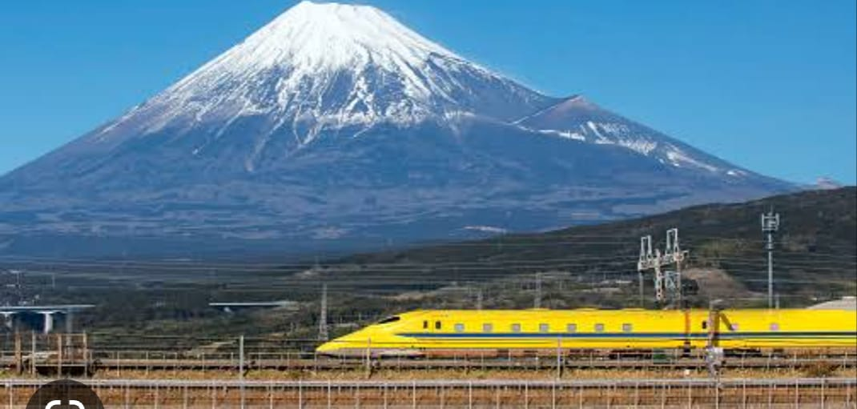
3 .रेखांकित शब्द का विलोम लिखिए –
क )लंबी यात्रा थका देने वाली थी l
उ - छोटी यात्रा थका देने वाली थी ।
ख) व्यापारी अपना माल गधे पर लादते थे ।
उ - व्यापारी अपना माल गधे पर उतारते थे ।
ग )इसमें समय भी कम लगता था ।
उ - इसमें समय भी ज्यादा लगता था ।
घ )मूर्ख लोग ही नदियों को पार करने के लिए उनके सूखने का इंतजार करते हैं ।
उ . विद्वान लोग ही नदियों को पार करने के लिए उनके सूखने का इंतजार करते हैं ।
4.मुहावरों के नीचे रेखा खींचिए –
क)जरूरत के समय मोहन के मित्र ने अंगूठा दिखा दिया ।
ख )बच्चे को देखकर माँ फूली न समाई ।
ग)पुलिस को आते देख चोर नौ दो ग्यारह हो गया ।
घ )अध्यापिका के न आने पर छात्रों ने वर्ग में आसमान सिर पर उठा लिया ।
ङ) देश की रक्षा के लिए सैनिक कमर कसकर तैयार रहते हैं ।

Slide 7
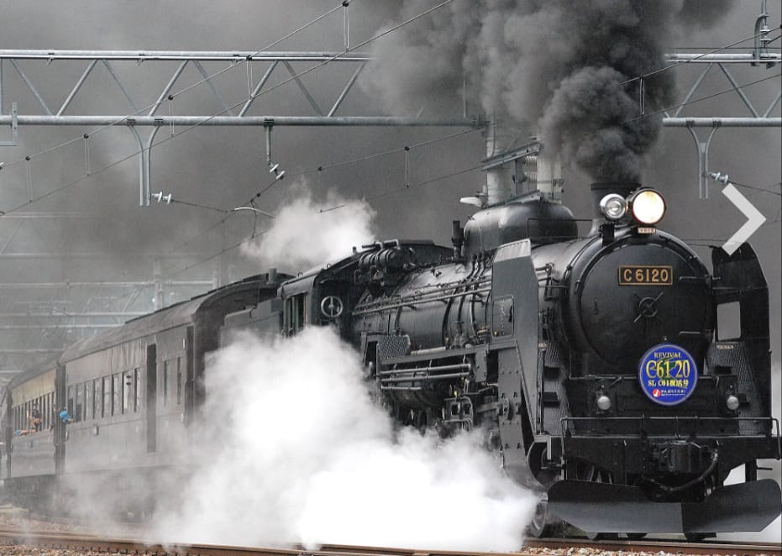
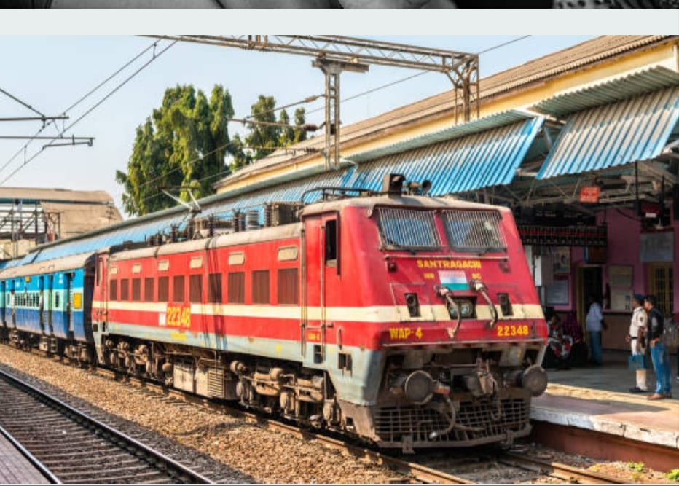
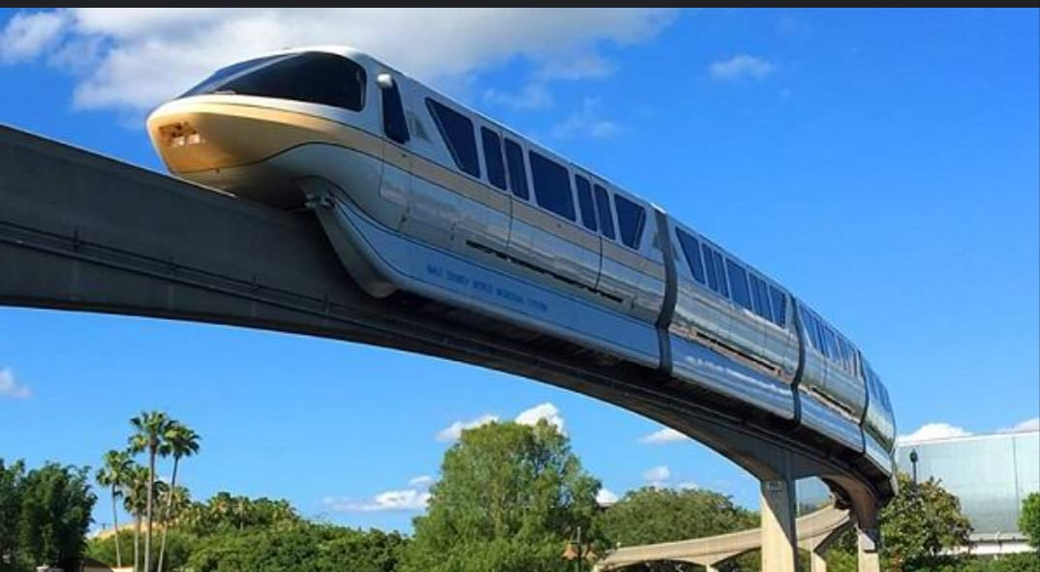
शब्दार्थ
यात्रा -सफर, स्वभाव -आदत, व्यापारी- व्यापार करने वाला,
आविष्कार- खोज , सर्वप्रथम -सबसे पहले
Notes:
शब्दार्थ यात्रा सफर स्वभाव आदर्श व्यापारी व्यापार करने वाला आविष्कार खोज सर्वप्रथम सबसे पहले

Slide 8
शिक्षण प्रतिफल
इस पाठ के माध्यम से बच्चों ने कुछ नए शब्दों की जानकारी
प्राप्त की ।
यातायात संबंधित कई बातें जानी ।
कल और आज में आई यातायत परिवर्तन को समझा।

Slide 9
THANKING YOU
ODM EDUCATIONAL GROUP

